Slide 1
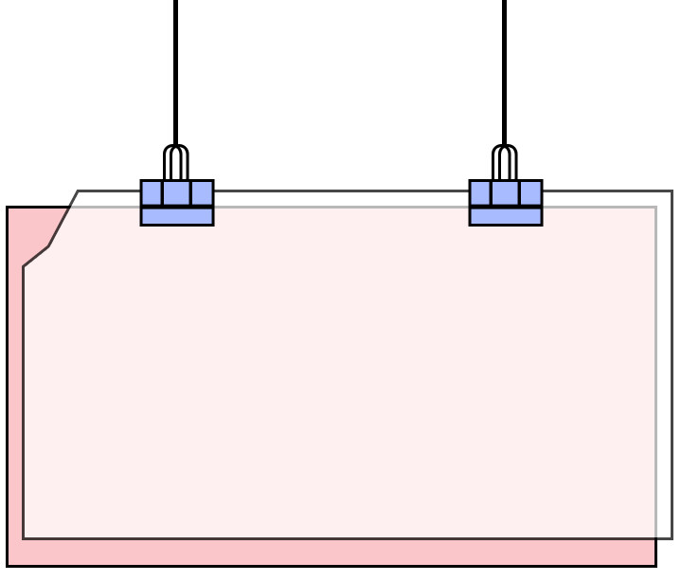



BÀI 29: VAI TRÒ CỦA NƯỚC VÀ CÁC CHẤT DINH DƯỠNG ĐỐI VỚI SINH VẬT

Slide 2

01
I. Thành phần hóa học, tính chất và cấu trúc của nước
II. Vai trò của nước đối với sinh vật
02
III. Vai trò của chất dinh dưỡng đối với sinh vật
03
Luyện tập

Slide 3
BÀI 29: VAI TRÒ CỦA NƯỚC VÀ CÁC CHẤT DINH DƯỠNG ĐỐI VỚI SINH VẬT (tiết 1)

Slide 4





Khi chăm sóc cây trồng người nông dân phải thường xuyên bổ sung yếu tố nào thể cây có phát triển được?
Khoáng
Chất dinh dưỡng
Không khí
Đất
Nước
Cỏ
Phân bón

Slide 5


Em đã biết gì về vai trò của nước và chất dinh dưỡng đối với đời sống sinh vật?
Know
………….……………….
Want
…………………………
Learned
…………………………

Slide 6

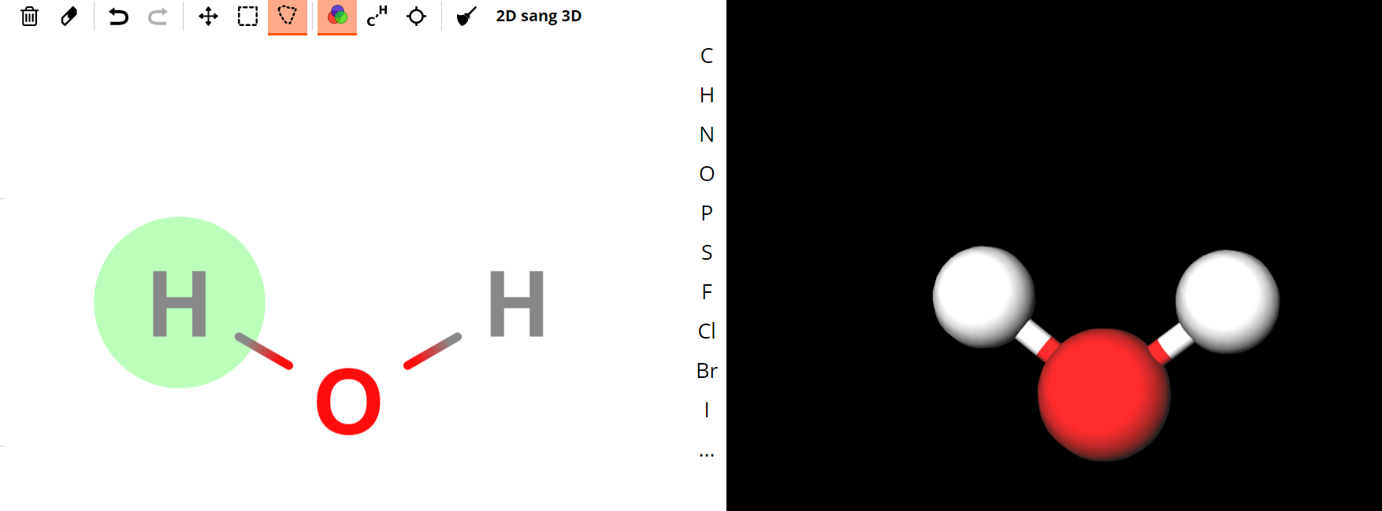
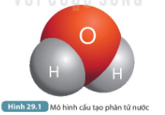
I. THÀNH PHẦN HÓA HỌC, TÍNH CHẤT VÀ CẤU TRÚC CỦA NƯỚC
Nhiệm vụ:
Lắp ghép mô hình phân tử nước trên phần mềm.
Tìm hiểu thông tin SGK và hình ảnh trên màn chiếu thảo luận cặp đôi hoàn thành PHT số 1

Slide 7
PHIẾU HỌC TẬP 1
Phân tử nước được cấu tạo từ những nguyên tử nào?
……………………………………………………………………………………………………
2. Trong phân tử nước các nguyên tử liên kết với nhau bằng liên kết gì?
…………………………………………………………………………………………………….
3. Tính phân cực của phân tử nước được thể hiện như thế nào?
………………………………………………………………………………………………………………………………………………………………………………………………………………
Nguyên tử Hydrogen và nguyên tử Oxygen
Liên kết cộng hóa trị.
Nước có tính phân cực nên là dung môi hòa tan nhiều chất cho cơ thể.

Slide 8

I. Tìm hiểu về thành phần hóa học, tính chất và cấu trúc của nước
- Nước được cấu tạo từ hai nguyên tử là oxygen và hydrogen. Nước có tính phân cực nên là dung môi hòa tan nhiều chất cho cơ thể.
- Liên kết hóa học của nước là liên kết cộng hóa trị.

Slide 9
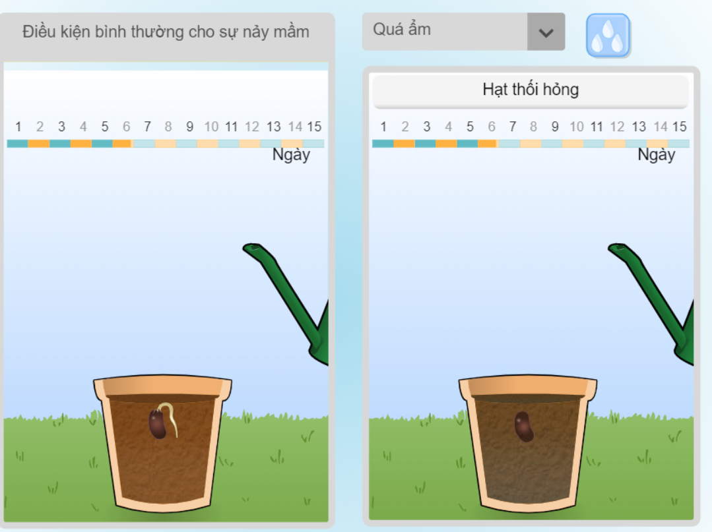
II. VAI TRÒ CỦA NƯỚC ĐỐI VỚI SINH VẬT
Nhiệm vụ
Quan sát video thí nghiệm về sự nảy mầm của hạt.
Tìm hiểu thông tin SGK, liên hệ thực tế => hoàn thành phiếu học tập

Slide 10
PHIẾU HỌC TẬP 2
Nêu kết quả thí nghiệm về sự nảy mầm của hạt trong thí nghiệm?
Nêu vai trò của nước đối với sinh vật. Điều gì sẽ xảy ra nếu sinh vật bị thiếu nước?
Ô nhiễm nguồn nước ảnh hưởng như thế nào tới đời sống sinh vật?
Khi bị nôn, sốt cao hoặc tiêu chảy, cơ thể bị mất nước. Trong trường hợp đó em cần làm gì?
Hạt không nảy mầm.
Là thành phần cấu tạo chủ yếu của tế bào và cơ thể, là môi trường sống của nhiều loài sinh vật.
Sinh vật sẽ chết nếu thiếu nước.
Ô nhiễm nguồn nước gây phá hủy môi trường sống của nhiều loài sinh vật, gây ra các loại bệnh, khan hiếm nguồn nước sạch,…
Khi gặp trường hợp này chúng ta nên nhanh chóng bù nước cho cơ thể

Slide 11
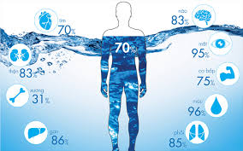
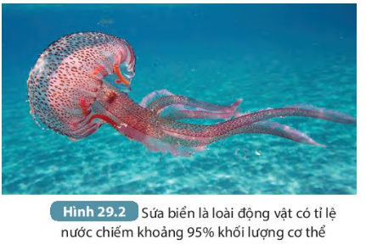
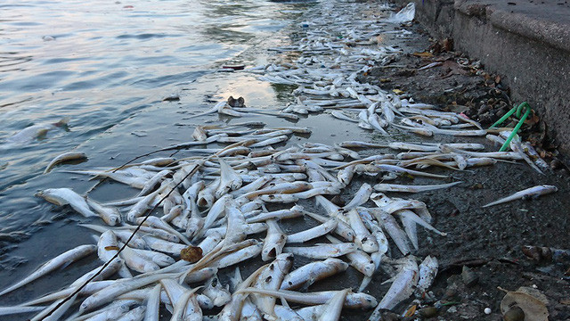
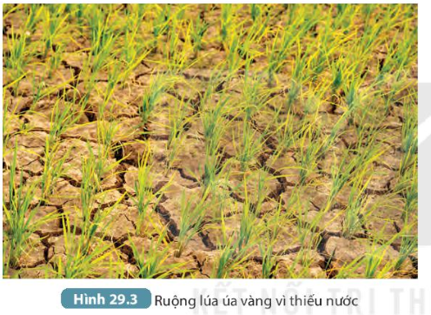

Slide 12


II.Tìm hiểu về vai trò của nước đối với sinh vật
Nước:
Là thành phần cấu tạo chủ yếu của tế bào và cơ thể.
Là nguyên liệu để tổng hợp chất hữu cơ trong quang hợp.
Là dung môi hòa tan nhiều chất góp phần vận chuyển các chất và điều hòa thân nhiệt.

Slide 13
BÀI 29: VAI TRÒ CỦA NƯỚC VÀ CÁC CHẤT DINH DƯỠNG ĐỐI VỚI SINH VẬT (tiết 2)

Slide 14

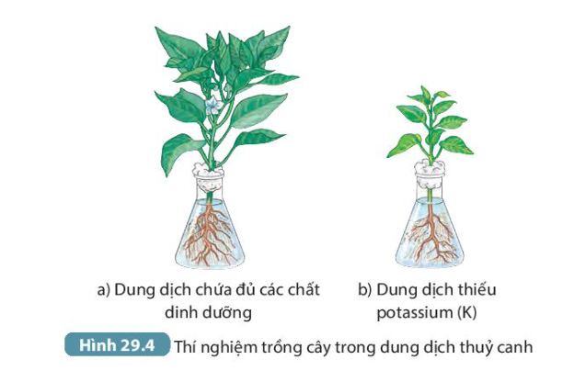

III. VAI TRÒ CỦA CHẤT DINH DƯỠNG ĐỐI VỚI SINH VẬT
Em hãy chỉ ra được sự ảnh hưởng của chất dinh dưỡng tới sự phát triển của 2 cây.
Cây lớn, phát triển bình thường
Cây nhỏ, không phát triển

Slide 15




Nhiệm vụ
Mỗi nhóm gồm 4 HS, yêu cầu tìm hiểu thông tin, hình ảnh SGK và hình ảnh trên màn chiếu để thảo luận. (3p)
Nhóm 1: tìm hiểu về vai trò của dinh dưỡng đối với thực vật. (nhóm 1, 2, 3, 4) PHT số 3
Nhóm 2: tìm hiểu về vai trò của dinh dưỡng đối với động vật (nhóm 5, 6, 7, 8) PHT số 4
Các nhóm ghép cặp 1 – 5, 2 – 6, 3 – 7, 4 – 8 trao đổi thông tin mà mình đã tìm hiểu vào phiếu học tập số 5. (3p)

Slide 16
PHIẾU HỌC TẬP 5
Nêu vai trò của chất dinh dưỡng đối với sinh vật.
……………………………………………………………………………………………………………………………………………………………………………………
2. Nguồn dinh dưỡng của động vật và thực vật lấy từ đâu?
…………………………………………………………………………………………
3. Phát hiện sớm tình trạng thừa/thiếu chất dinh dưỡng ở sinh vật có ích gì đối với người nông dân?
…………………………………………………………………………………………………………………....................................................................………………………………………………………………………………….................................................
Chất dinh dưỡng cung cấp nguyên liệu và năng lượng để sinh vật thực hiện các quá trình sống.
Phân bón, đất, thức ăn (động vật)
Nhận biết được tình trạng sức khỏe, sự phát triển của vật nuôi/cây trồng
=> Cải thiện/giảm bớt nguồn dinh dưỡng cho phù hợp

Slide 17
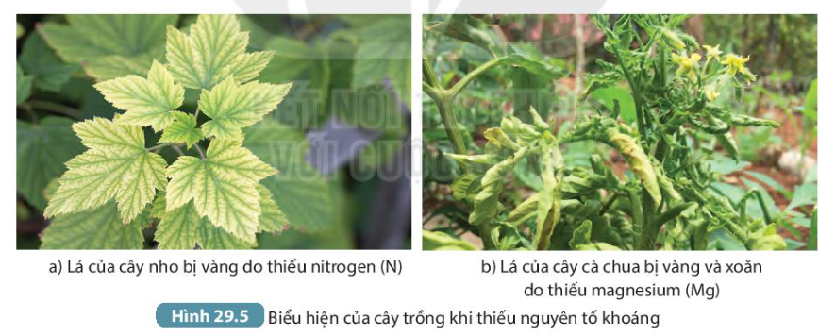
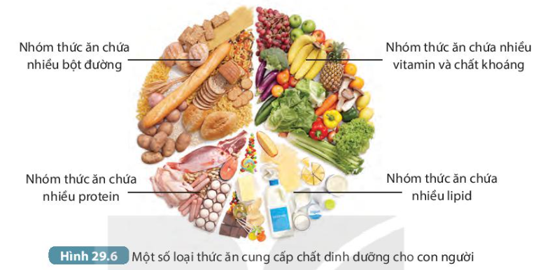


Slide 18
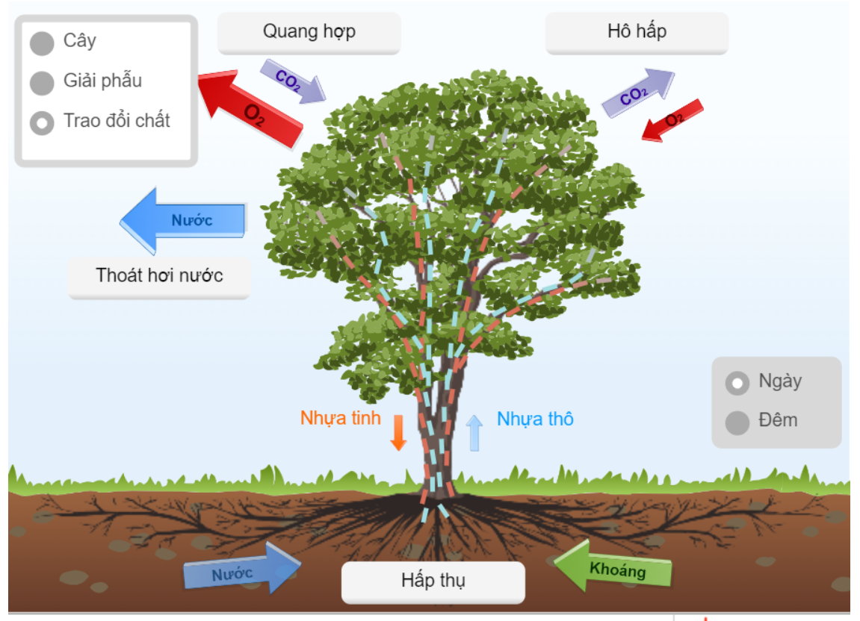

Slide 19


III. Vai trò của chất dinh dưỡng đối với sinh vật
Chất dinh dưỡng cung cấp nguyên liệu và năng lượng để sinh vật thực hiện các quá trình sống.
Thực vật: dinh dưỡng là các chất khoáng lấy từ đất, các nguồn phân bón
Động vật: dinh dưỡng là protein, carbohydrate, lipit, vitamin và chất khoáng lấy từ nguồn thức ăn
Có thể sử dụng 1 số loại cây để biến đổi khí nitrogen để cải tạo đất.

Slide 20
BÀI 29: VAI TRÒ CỦA NƯỚC VÀ CÁC CHẤT DINH DƯỠNG ĐỐI VỚI SINH VẬT (tiết 3)

Slide 21
Em đã biết gì về vai trò của nước và chất dinh dưỡng đối với đời sống sinh vật?
Hoàn thành cột Learned
Know
………………………….
Want
…………………………
Learned
………………………..

Slide 22

LUYỆN TẬP
Hoàn thành bài tập trong SBT KHTN 7

Slide 23
VẬN DỤNG
Trò chơi nhu cầu nước của thực vật
Trò chơi: Dự án dinh dưỡng

Slide 24
Cảm ơn các em đã lắng nghe bài giảng

